Slide 1

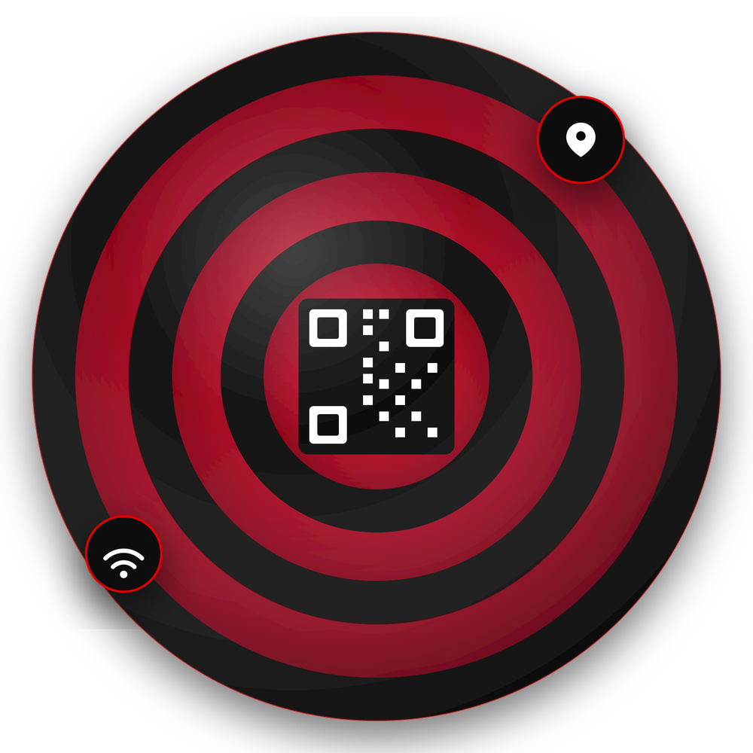



HEXSEC · DATA DAY 2026 · HACKATHON DEV
PointagePro
La présence de vos équipes, jamais interrompue.
Le pointage qui n'attend pas le réseau pour exister.
QR CODE
GÉOLOCALISATION
OFFLINE-FIRST
WEB · ANDROID · DESKTOP — une seule base de code
ÉQUIPE Meddy · Rajo · Mario · Kiady · Rio
HEXSEC · POINTAGEPRO · DATA DAY 2026
01

Slide 2












PLAN DE LA PRÉSENTATION
Ce que couvre ce dossier technique
01
07
Le contexte
Géolocalisation
Pourquoi le pointage échoue aujourd'hui
Traçabilité automatique
02
08
La solution
Dashboard & exports
Vue d'ensemble de PointagePro
Le pilotage côté manager
03
09
Architecture
Multi-plateforme
Les couches techniques du système
Web, Android, Desktop
04
10
Stack technologique
Comparatif marché
Langages, frameworks, outils
PointagePro face aux alternatives
05
11
Offline-first
Modèle économique
Le cycle scan → stockage → sync
Coûts réels de déploiement
06
12
Sécurité & identité
Roadmap
QR, authentification, données
Sécurité, cloud, publication
HEXSEC · POINTAGEPRO · DATA DAY 2026
02

Slide 3




LE CONTEXTE
Une coupure ne devrait jamais coûter une présence
Le courant et le réseau lâchent toujours au pire moment. Chaque coupure devient une donnée perdue — et cinq causes structurelles expliquent pourquoi personne ne l'avait réglé pour les PME malgaches.
Le papier
Se perd, se falsifie, et ne laisse aucune preuve exploitable en cas de litige.
Les badgeuses physiques
Coûtent 300 à 800 $ l'unité, exigent une installation électrique, et deviennent inutilisables sur un site isolé.
Le numérique classique
Impose une connexion permanente — un luxe que le réseau malgache ne garantit pas toujours.
Les solutions existantes
Sont pensées et facturées pour de grandes entreprises internationales, pas pour une PME au budget limité.
Chaque présence perdue
Coûte de l'argent, du temps de gestion, et la confiance des équipes envers l'outil.
HEXSEC · POINTAGEPRO · DATA DAY 2026
03

Slide 4
LA SOLUTION
PointagePro — un terminal de pointage dans chaque poche
Scan QR Code · position GPS · fonctionne hors-ligne · synchronisation automatique au retour du réseau. Connecté ou non, chaque employé pointe en deux secondes.
Scanner QR Code
Géolocalisation automatique
Offline-first natif
Chaque employé possède un QR code personnel, unique et téléchargeable. Le scan se fait via la caméra native de l'app ou celle du navigateur — reconnaissance instantanée.
La position GPS est capturée en arrière-plan dès le scan, sans aucune action supplémentaire de l'employé. Coordonnées de repli si la permission est refusée.
Le réseau tombe ? Le pointage est déjà écrit en local, marqué « en attente ». Dès que la connexion revient, la synchronisation se déclenche seule.
HEXSEC · POINTAGEPRO · DATA DAY 2026
04

Slide 5




ARCHITECTURE LOGICIELLE
Architecture technique — cinq couches, une logique
Couche présentation
Web (PWA) · Android (Capacitor / APK) · Desktop (Electron) — une seule base de code HTML/CSS/JS rendue sur les trois cibles.
Couche logique applicative
Gestion du scan QR, capture GPS, règles de pointage, calcul du taux de présence, contrôle d'accès employé/manager.
Couche stockage local
IndexedDB piloté par Dexie.js — chaque pointage est écrit immédiatement sur l'appareil, avec un statut synchro / en_attente.
Moteur de synchronisation
Détection automatique perte/reprise réseau (Service Worker + événements online/offline), file d'attente et ré-envoi différé.
Couche cloud (roadmap)
Backend sécurisé Firebase / Supabase pour l'authentification serveur et la synchronisation multi-appareils en temps réel.
HEXSEC · POINTAGEPRO · DATA DAY 2026
05

Slide 6













ARCHITECTURE LOGICIELLE
La stack technologique, catégorie par catégorie
FRONT-END COMMUN
HTML5
CSS3
JavaScript
TypeScript
MULTI-PLATEFORME
PWA / Service Worker
Capacitor (APK)
Electron (Desktop)
Android natif
DONNÉES & SYNC
IndexedDB
Dexie.js
Moteur offline-first
SheetJS / Export XLS-CSV
CAPTEURS & OUTILS
html5-qrcode
Geolocation API
Vite (build)
GitHub (CI/CVS)
HEXSEC · POINTAGEPRO · DATA DAY 2026
06

Slide 7
FONCTIONNEMENT
Le cycle offline-first, étape par étape
Le pointage n'attend jamais le réseau : il est écrit en local avant même de savoir si une connexion existe.
01
02
03
04
05
06
→
→
→
→
→
Scan du QR
Capture GPS
Écriture locale
Statut « en attente »
Détection réseau
Synchronisation auto
L'employé scanne son QR personnel
Position récupérée en arrière-plan
Stockage immédiat dans IndexedDB
Marqué en file si hors-ligne
Écoute des évènements online/offline
Statut « synchronisé » sans action
Résultat : zéro dépendance réseau pour enregistrer une présence — la synchronisation est un bonus, jamais un prérequis.
HEXSEC · POINTAGEPRO · DATA DAY 2026
07

Slide 8





IDENTITÉ & ACCÈS
Sécurité et identification employé
QR Code unique par employé
Généré à la création du profil, propre à chaque personne, non réutilisable.
Ce qui est déjà en place
Authentification côté client, session liée au QR personnel, données écrites localement de manière chiffrée par le navigateur/l'OS avant toute synchronisation.
Téléchargeable en un clic
Distribué en badge imprimable ou en image numérique.
Connexion propre à l'employé
Prochaine étape assumée
Chaque session est liée à une identité individuelle, pas à un appareil partagé.
Bascule vers un backend sécurisé (Firebase / Supabase) pour l'authentification serveur, le chiffrement en transit et la gestion fine des rôles manager / employé.
Confirmation immédiate
Un retour visuel instantané valide chaque pointage, réussi ou en attente.
HEXSEC · POINTAGEPRO · DATA DAY 2026
08

Slide 9


TRAÇABILITÉ
Géolocalisation automatique, sans friction
Capture automatique
Coordonnées de repli
Visibilité manager
La position GPS de l'appareil est récupérée via navigator.geolocation dès le scan du QR — aucune saisie manuelle.
Si la permission est refusée, une valeur de repli documentée est enregistrée plutôt qu'un échec silencieux.
Chaque pointage affiche sa localisation dans le dashboard, pour confirmer la présence sur site.
Respect de la vie privée : la position n'est capturée qu'au moment précis du pointage, jamais en tâche de fond continue — un choix technique assumé pour rester proportionné à l'usage RH.
HEXSEC · POINTAGEPRO · DATA DAY 2026
09

Slide 10



PILOTAGE MANAGER
Dashboard & exports : tout pour la direction RH
Statistiques par employé
Export CSV en un clic
Export Excel (.xls) en un clic
Taux de présence, retards, historique — calculés automatiquement, en un coup d'œil.
Format universel, compatible avec tout logiciel de paie ou tableur existant.
Mise en forme directement exploitable pour les rapports internes.
Statut synchro en direct
Taux de présence automatisé
Vue d'équipe consolidée
Chaque ligne indique « synchronisé » ou « en attente » — aucune ambiguïté sur la fiabilité.
Calculé en continu, sans ressaisie, à l'échelle d'un employé ou de toute l'équipe.
Comparaison entre employés et entre sites, pour arbitrer rapidement.
HEXSEC · POINTAGEPRO · DATA DAY 2026
10

Slide 11
DÉPLOIEMENT
Une seule base de code, trois plateformes livrées
WEB
ANDROID (APK)
DESKTOP
Progressive Web App installable depuis le navigateur. Fonctionne hors-ligne grâce au Service Worker, mise à jour instantanée pour tous.
Empaquetée avec Capacitor : caméra native pour le scan QR, notifications, publication Play Store en préparation.
Empaquetée avec Electron pour Windows / macOS / Linux : même interface, même moteur offline-first, poste fixe ou kiosque d'accueil.
Résultat : un seul dépôt de code, moins de maintenance, déploiement simultané et itération plus rapide sur les trois cibles.
HEXSEC · POINTAGEPRO · DATA DAY 2026
11

Slide 12
POSITIONNEMENT
PointagePro face aux alternatives
Critère
Papier
Badgeuse physique
Solutions internationales
PointagePro
Fonctionne hors-ligne
✗
✗
✗
✓
Coût initial
Faible
300–800 $/unité
Facturation $ premium
Smartphone existant
Pensé pour PME locale
—
✗
✗
✓
Preuve fiable / horodatée
✗
✓
✓
✓
Déploiement
Immédiat
Installation électrique
Intégration lourde
Quelques minutes
HEXSEC · POINTAGEPRO · DATA DAY 2026
12

Slide 13
COÛT RÉEL
Un déploiement pensé pour un budget de PME
25–50 $
300–500 $
300–800 $
0 $
par mois d'hébergement (Firebase / Supabase, plan payant) pour 50 à 100 employés
de mise en place initiale, tout compris
coût d'une seule badgeuse physique à l'achat, sans installation ni maintenance
matériel supplémentaire — un smartphone suffit par employé
Le calcul, sans détour
Pour 50 employés, une seule badgeuse ne couvre déjà qu'un point d'accès et coûte au minimum autant que trois mois d'hébergement PointagePro. Notre modèle scale sans matériel supplémentaire : chaque nouvel employé n'ajoute qu'un QR code à générer.
HEXSEC · POINTAGEPRO · DATA DAY 2026
13

Slide 14


FEUILLE DE ROUTE
Le cœur fonctionne déjà — voici la suite
Scan, stockage offline, synchronisation et exports sont opérationnels dès aujourd'hui. Quatre chantiers structurent la suite.
1
2
3
4
Backend sécurisé
Synchronisation cloud
Publication Play Store
Tests automatisés
Remplacer l'authentification côté client par une API serveur sécurisée.
Connecter la synchro à un service distant — Firebase Firestore ou Supabase.
Signer l'APK et réviser les permissions Capacitor avant publication publique.
Couvrir la logique de synchronisation offline/online par des tests unitaires et d'intégration.
HEXSEC · POINTAGEPRO · DATA DAY 2026
14

Slide 15
MERCI
Rien ne se perd — tout se synchronise.
Équipe HexSec
Meddy · Rajo · Mario · Kiady · Rio
HexSec — communauté cybersécurité & innovation
QR CODE
GÉOLOCALISATION
OFFLINE-FIRST
WEB · ANDROID · DESKTOP
HEXSEC · POINTAGEPRO · DATA DAY 2026
15

